Slide 1
Implementasi Perancangan Sistem aplikasi Survey
Smart City dikota Semarang
Kelompok 4:
Risma Handayani (222310015)
Sandrina Chaerunissa (222310079)
Nurul Fikry Solakhudin (222310051)

Slide 2
Table of contents
01
02
Class Program
Database
03
Output Program

Slide 3
01
PROGRAM

Slide 4
Indikator Penilaian Suvey:
Kepuasaan masyarakat
Kebutuhan Masyarakat
Class:
Class KPI -> untuk Login aplikasi Survey
Class APK -> tampilan daftar aplikasi untuk Masyarakat memilih penilaian/survey aplikasi yang akan dinilai
Class Pertanyaan -> tampilan daftar pertanyaan untuk Masyarakat mengisi penilaian/survey aplikasi yang telah dipilih

Slide 5
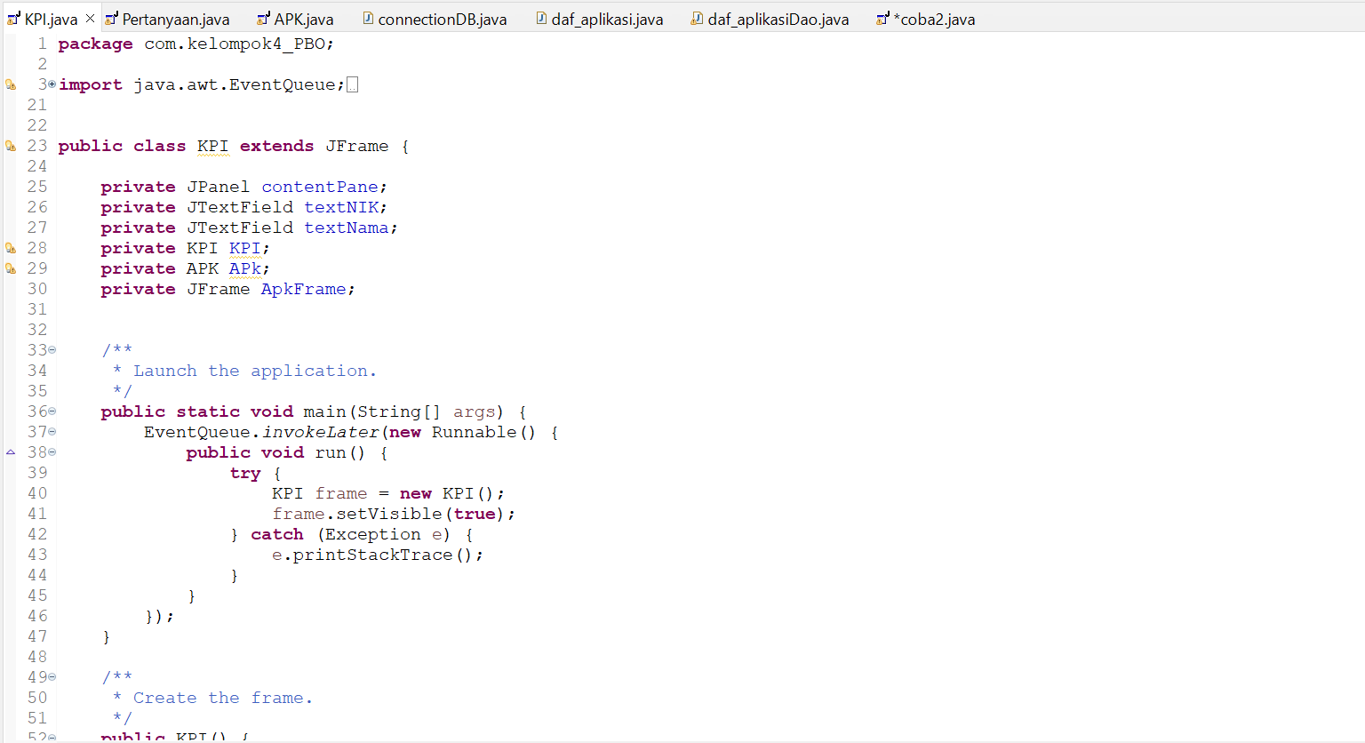
LOGIN

Slide 6
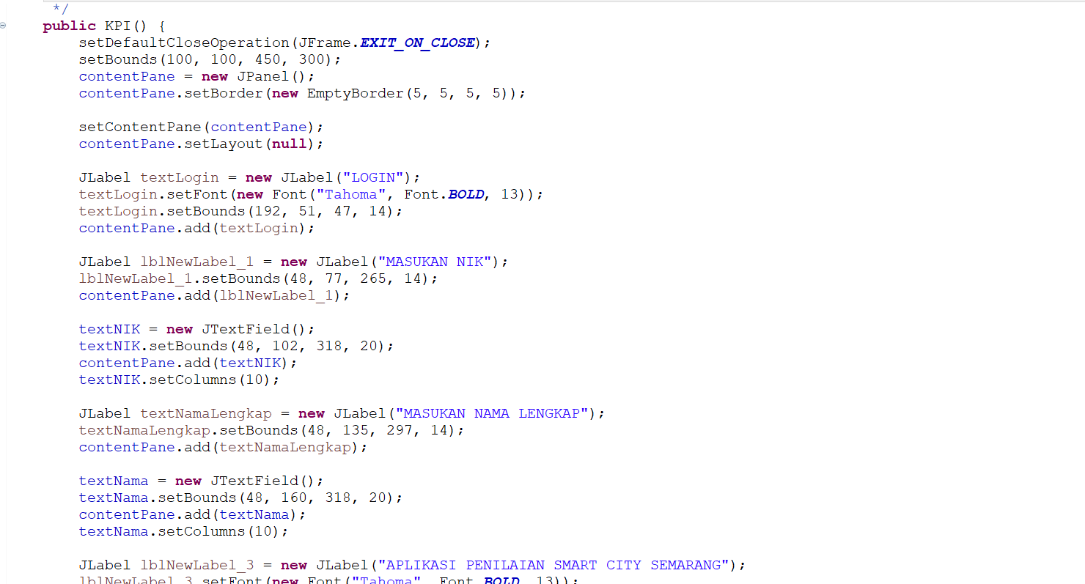
LOGIN

Slide 7
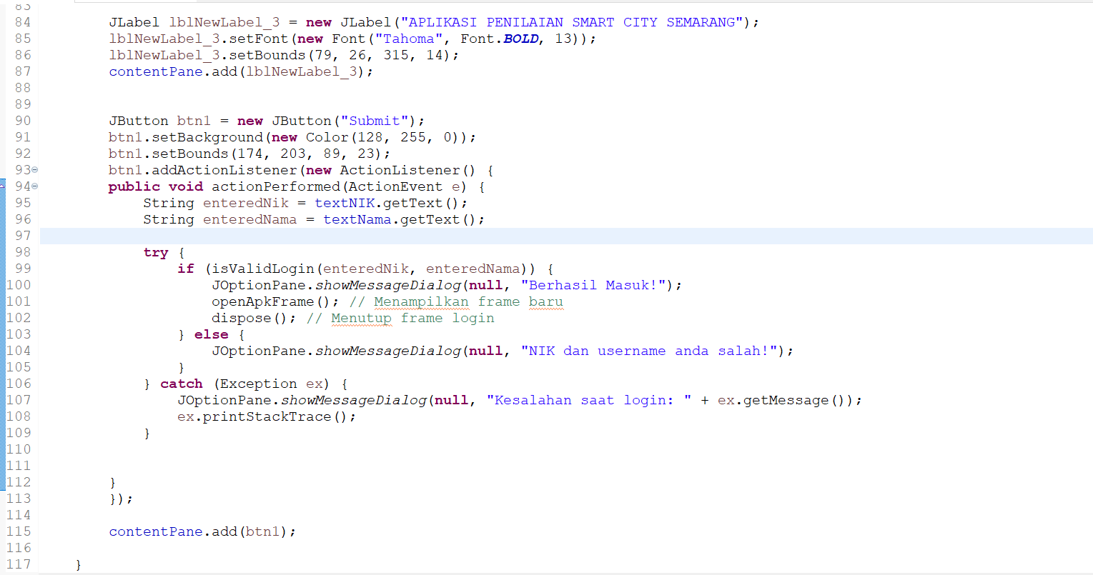
LOGIN

Slide 8
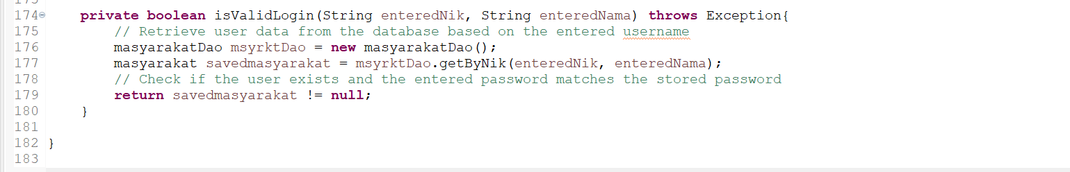
LOGIN

Slide 9
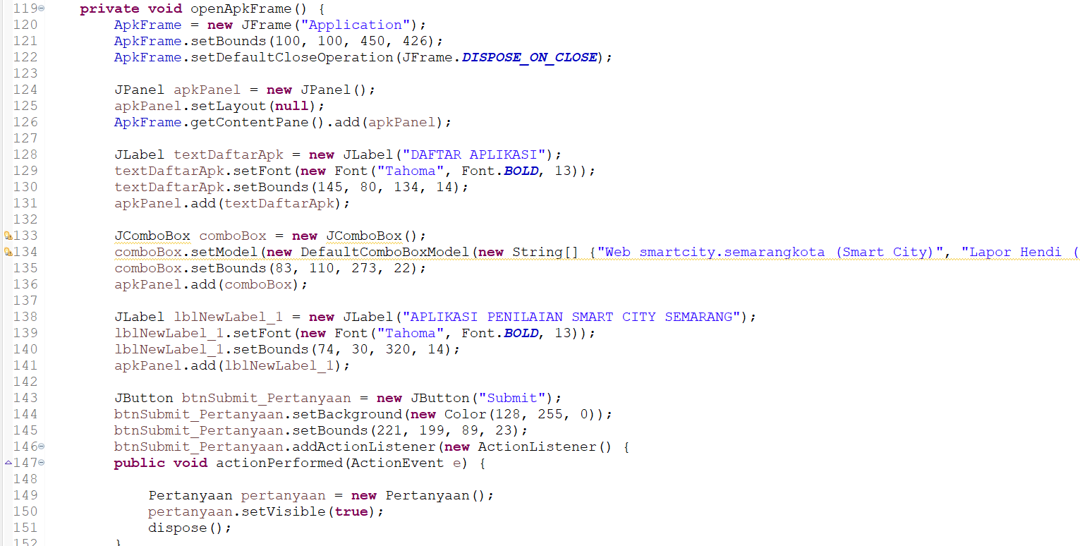
DAFTAR APK

Slide 10
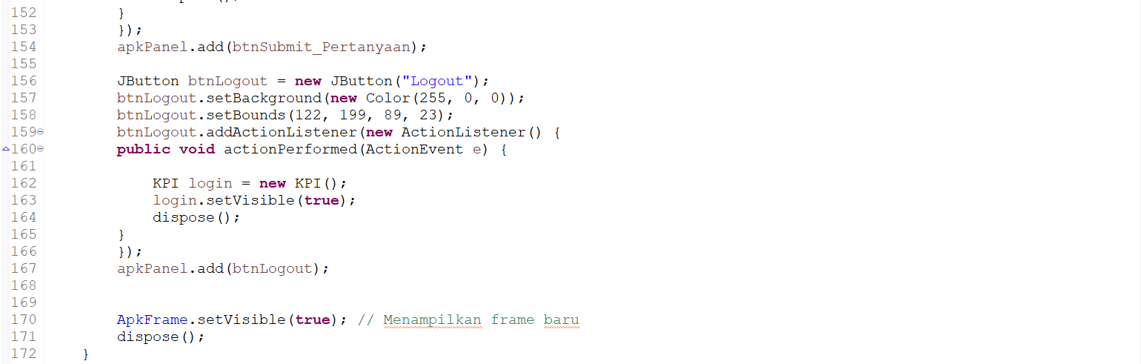
DAFTAR APK

Slide 11
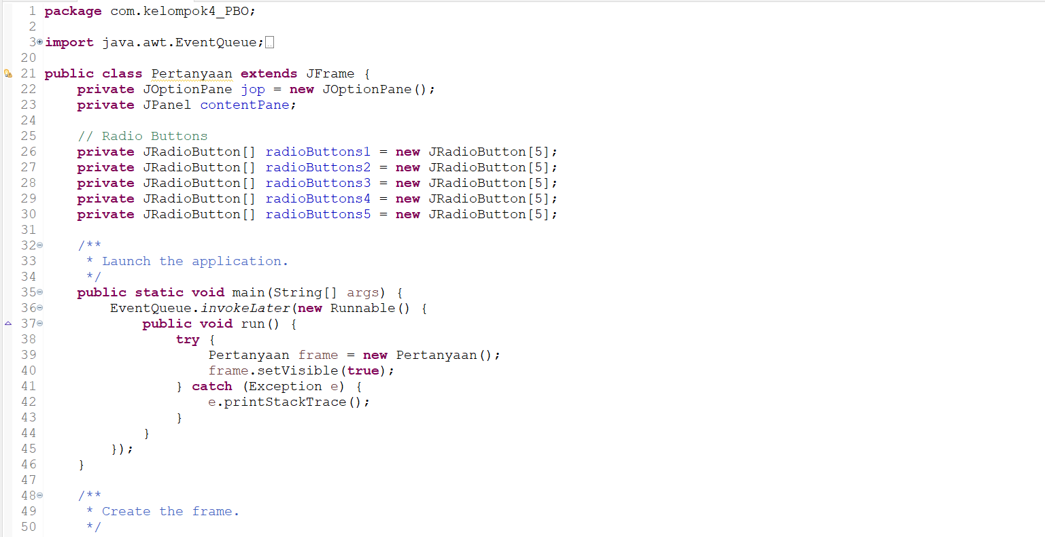
PERTANYAAN

Slide 12
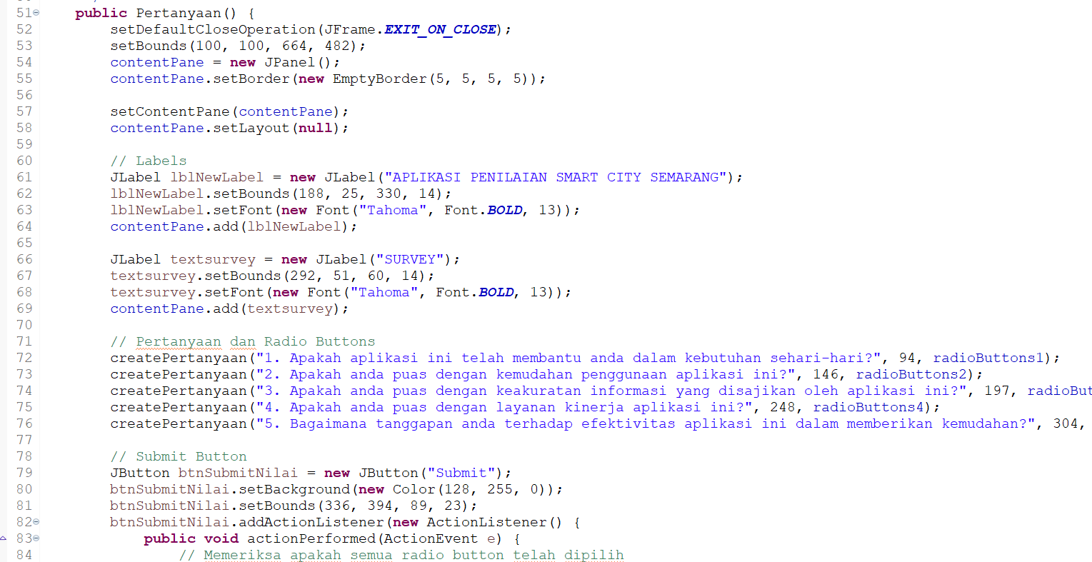
PERTANYAAN

Slide 13
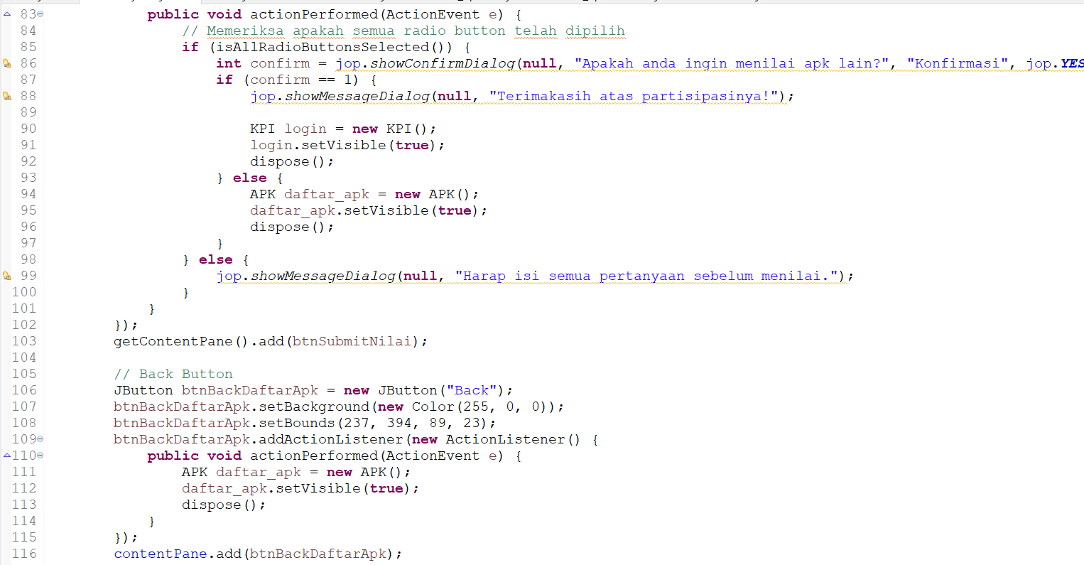
PERTANYAAN

Slide 14
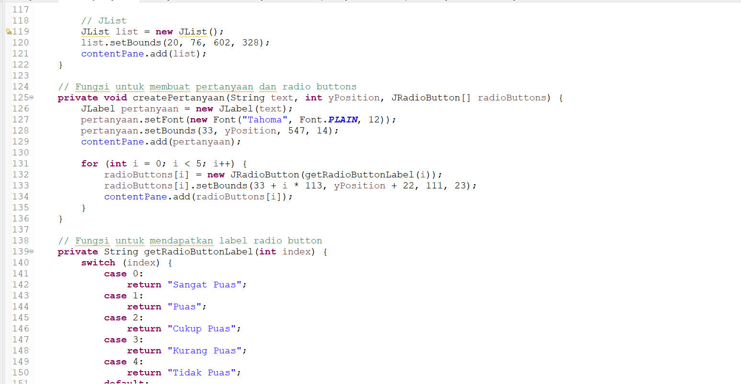
PERTANYAAN

Slide 15
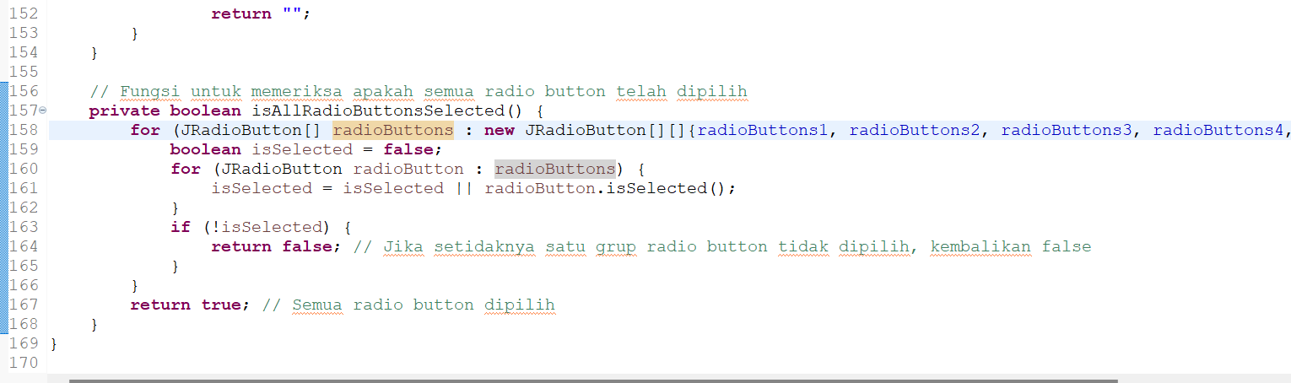
PERTANYAAN

Slide 16
02
Database

Slide 17
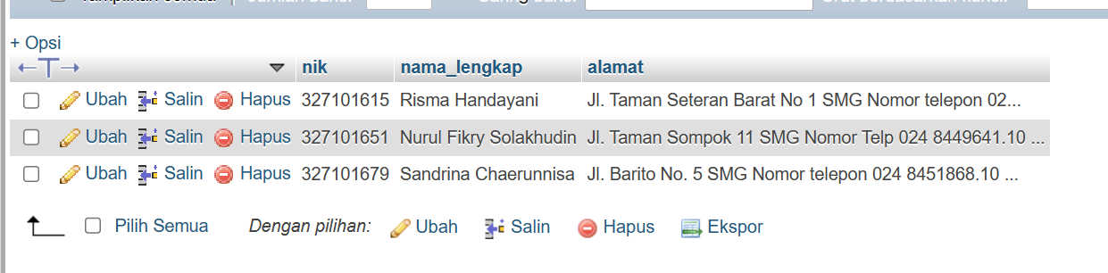
Tabel masyarakat

Slide 18
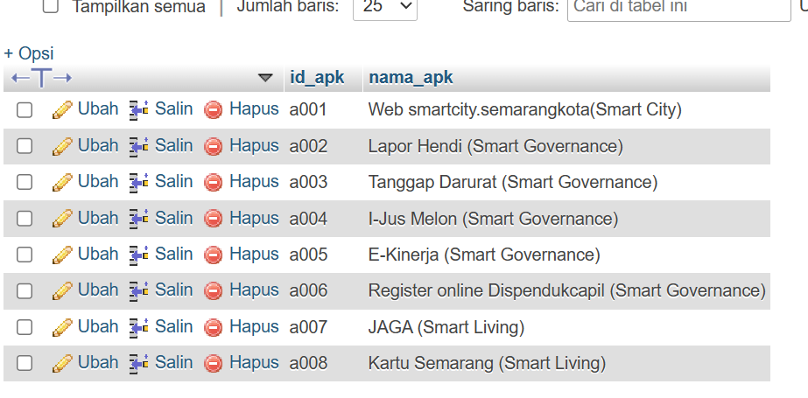
Tabel daf_aplikasi

Slide 19
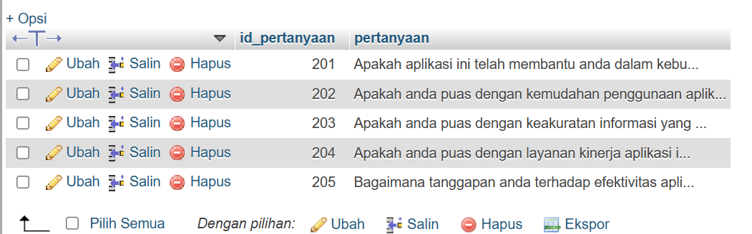
Tabel pertanyaan_db

Slide 20
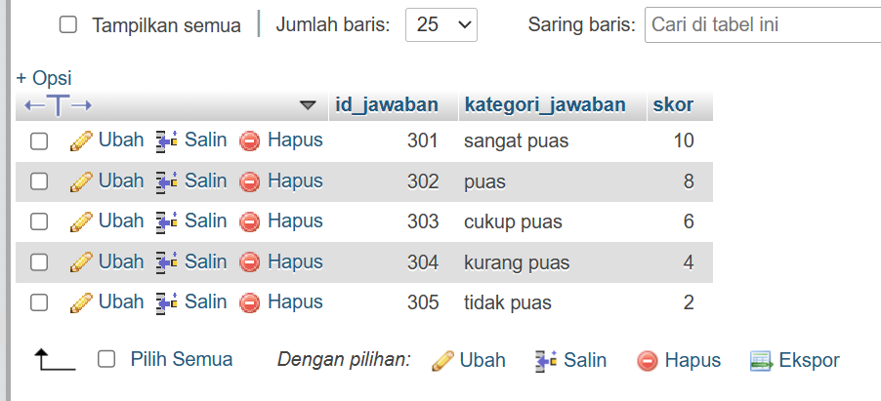
Tabel jawaban

Slide 21
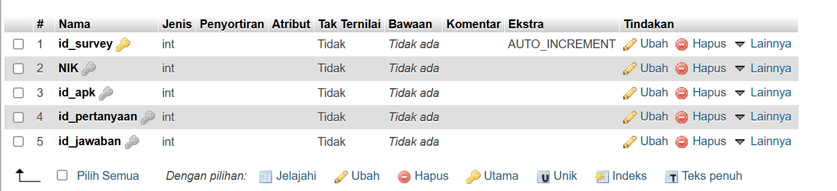
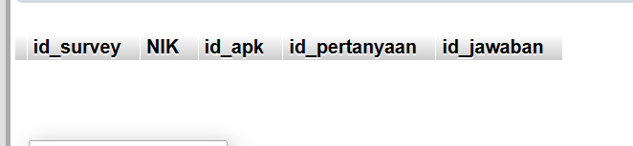
Tabel survey

Slide 22
03
Output Program

Slide 23
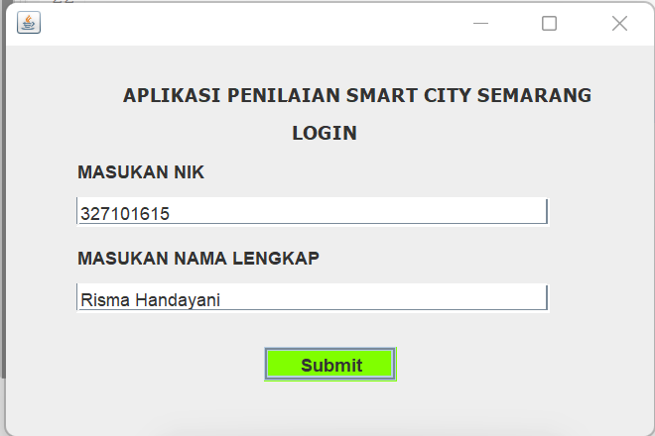
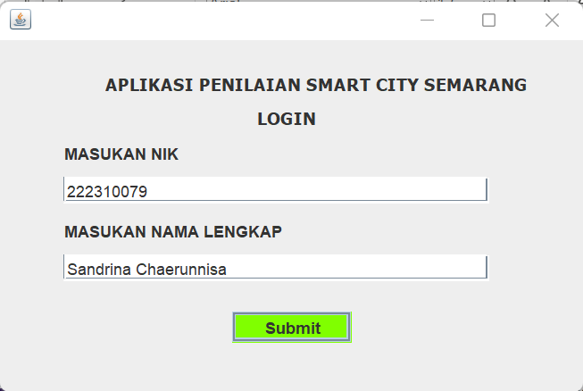
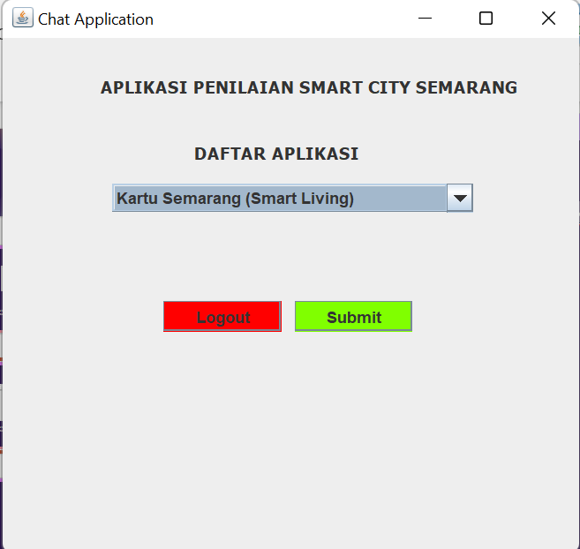
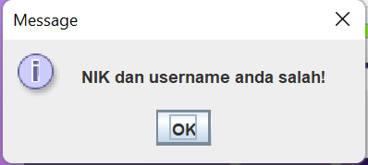
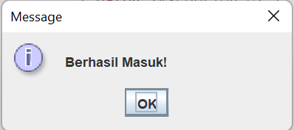
Login (class KPI)
Data sesuai dengan yg ada pada database menghasilkan login berhasil masuk ke daftar aplikasi smart city untuk dinilai
Data tidak sesuai dengan yg ada pada database menghasilkan login tidak berhasil masuk ke aplikasi survey

Slide 24
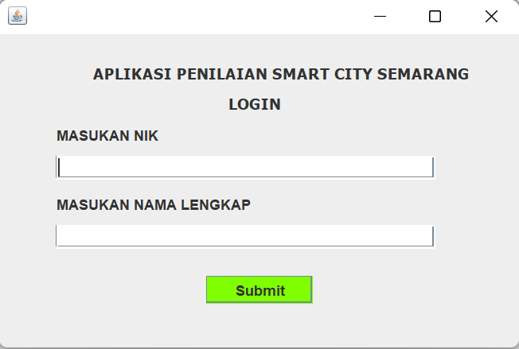
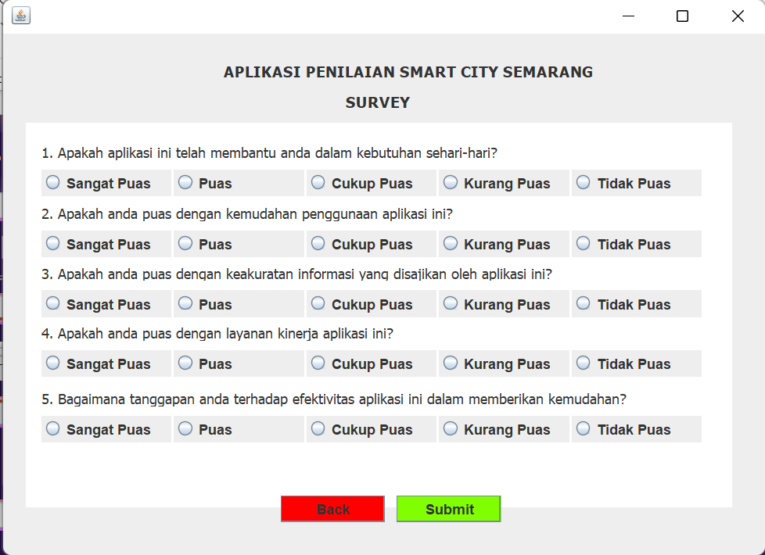
Daftar Aplikasi (class APK)

Slide 25
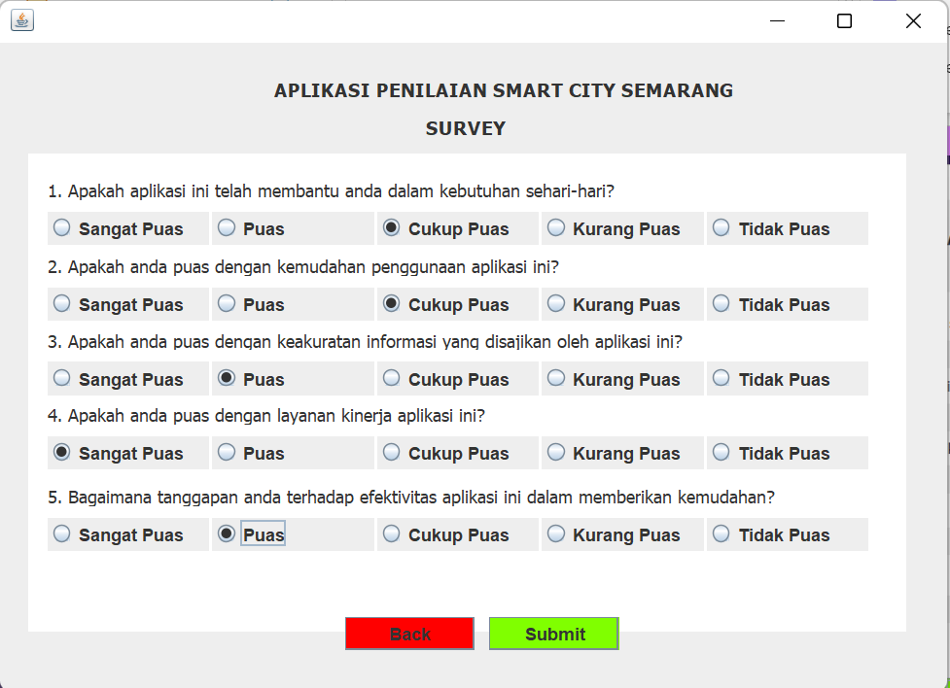
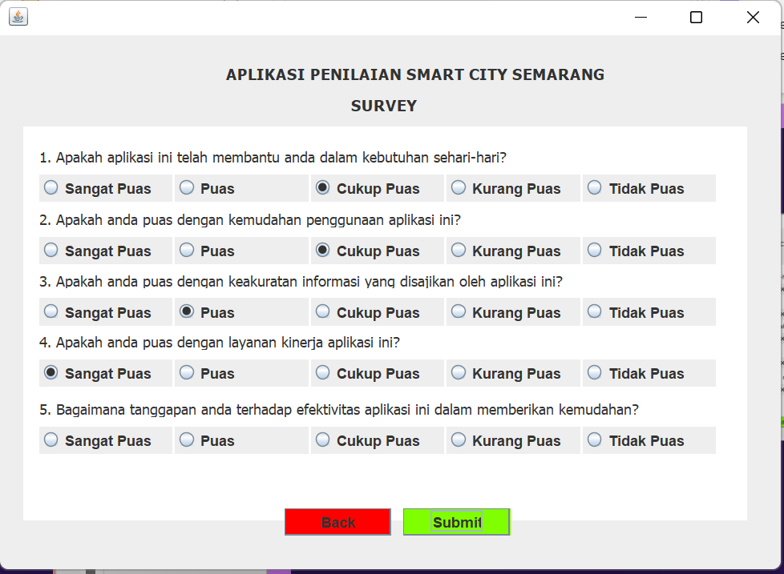
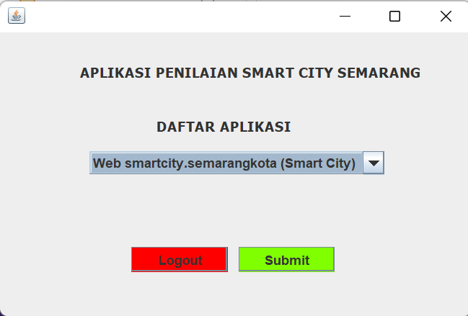
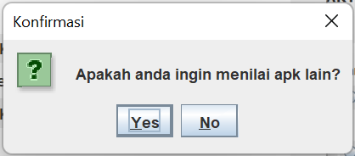
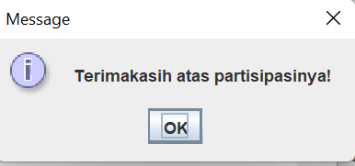
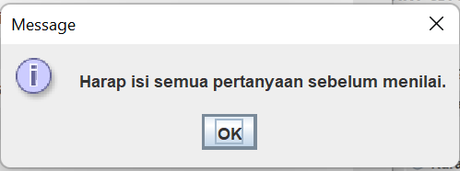
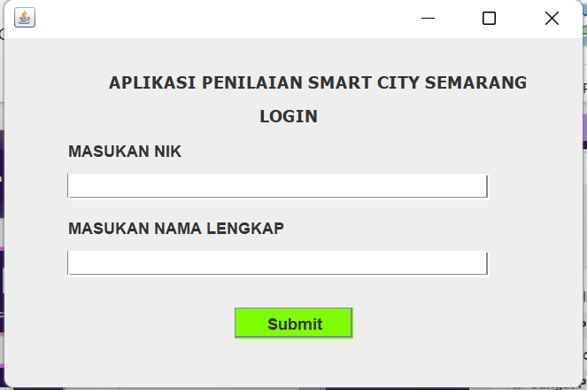
Penilaian (class Pertanyaan)

Slide 26
Thanks!
Presentation
By Kelompok 4
(TI-22-PB)

